Slide 1
Презентация «Дикие животные весной» в первой младшей группе

Slide 2
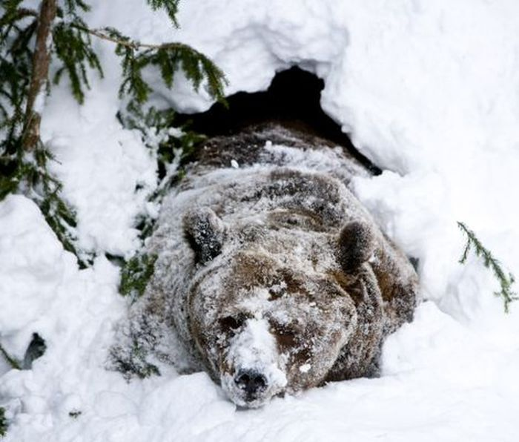
Весной в лесу просыпаются все звери. Давайте посмотрим, как звери изменились весной. От долгого сна просыпается медведь. Выйдя из берлоги, медведь потягивается, катается, старается размяться после зимней спячки, приводит в порядок свою шубу.

Slide 3
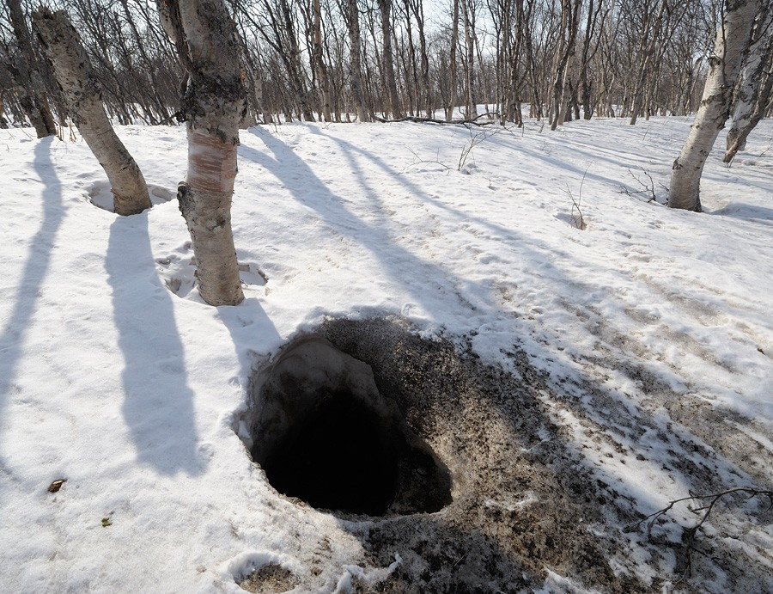
А жилище медведя называется – берлога.

Slide 4
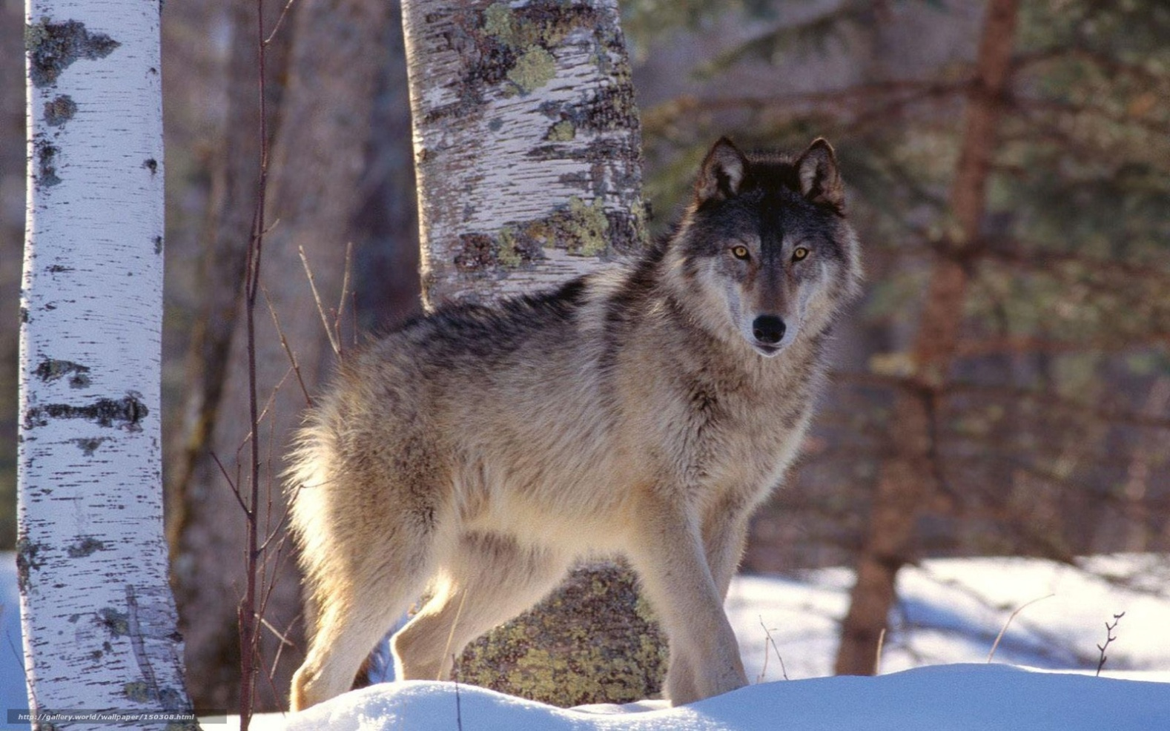
Ранней весной у волков происходит смена окраски меха. Зимой мех у волка – густой, жесткий, длинный. Весной мех сереет.

Slide 5
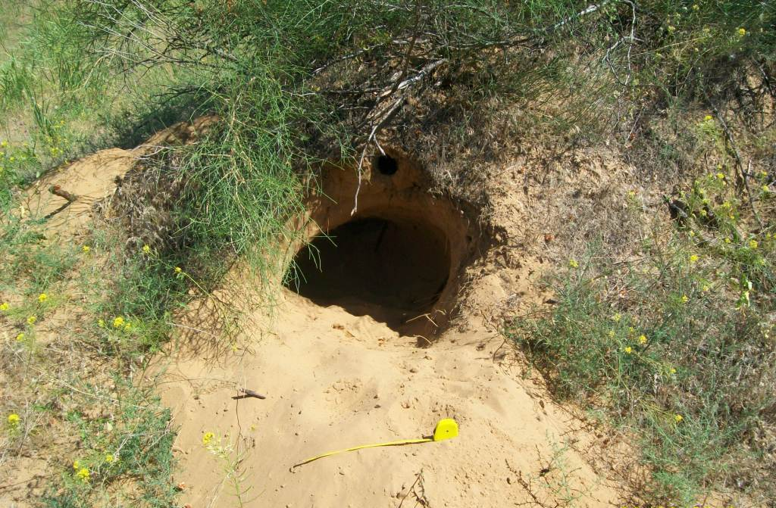
Жилище волка называется – логово.

Slide 6
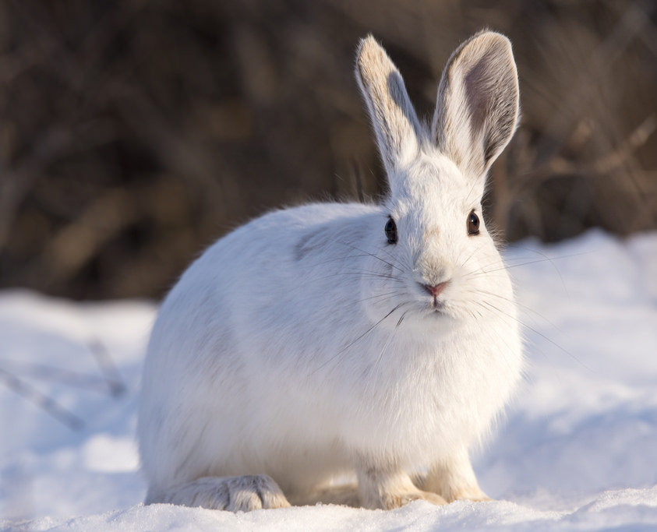
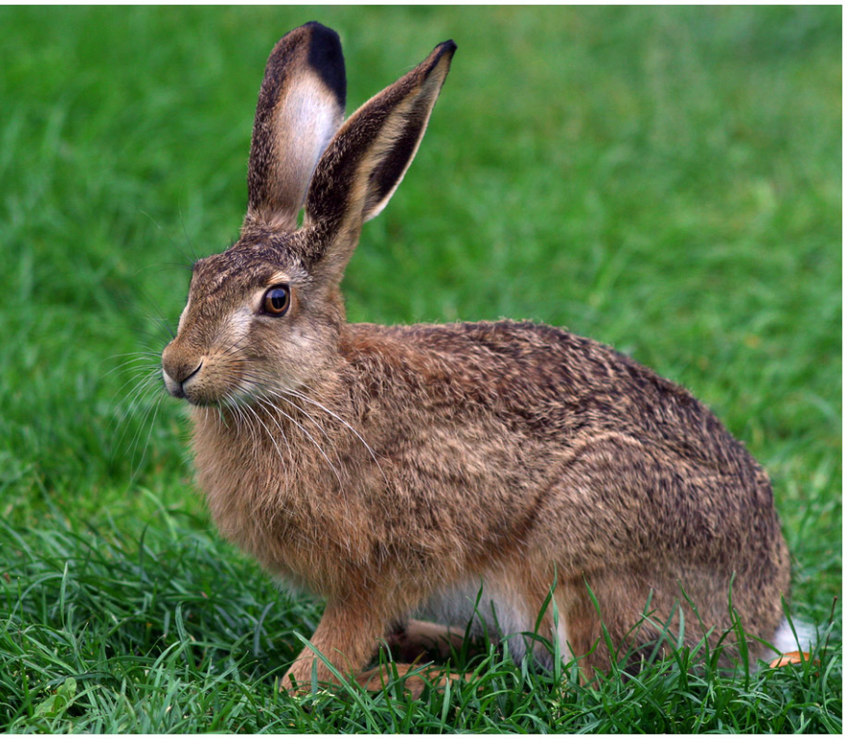
Заяц тоже меняет свою шубу.
Зимой мех был белым, а весной стал серым.

Slide 7
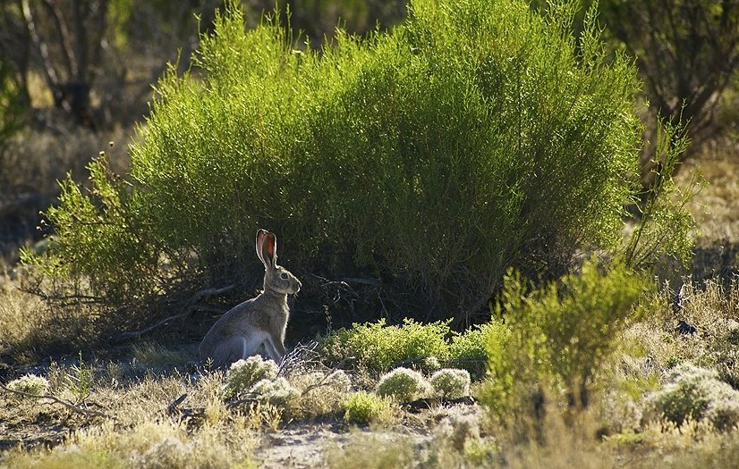
Жилищем весной у зайца служат кусты,
елка или трава.

Slide 8
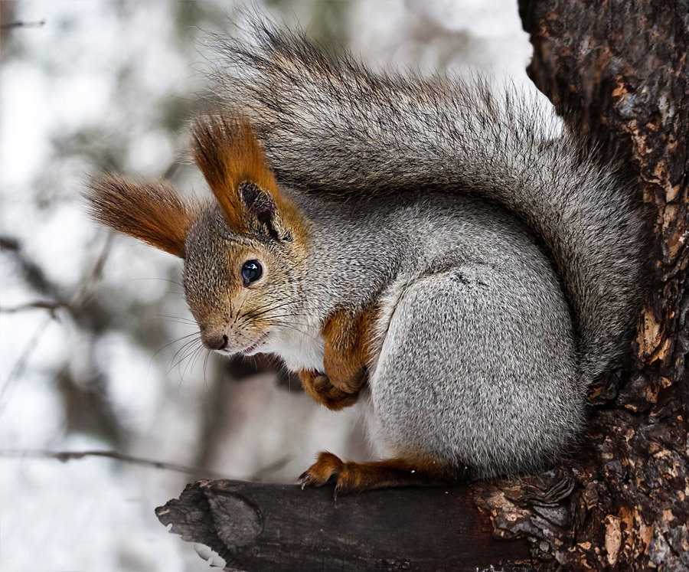
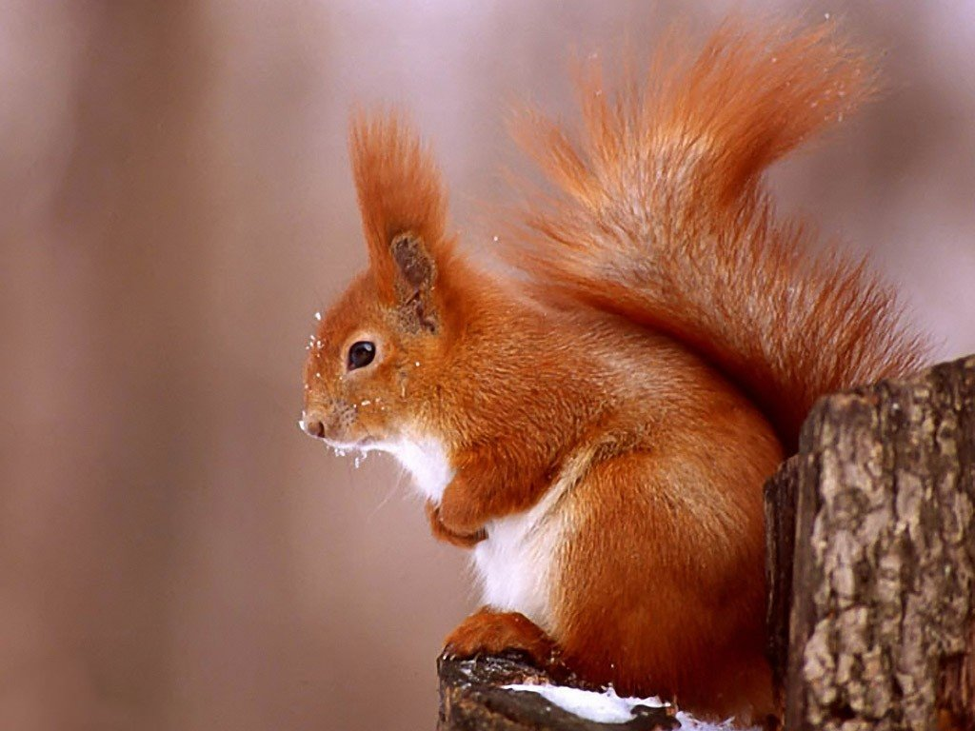
Белка тоже наряд свой меняет – зимой была в густой серой шубе, а весной стала рыженькой.

Slide 9
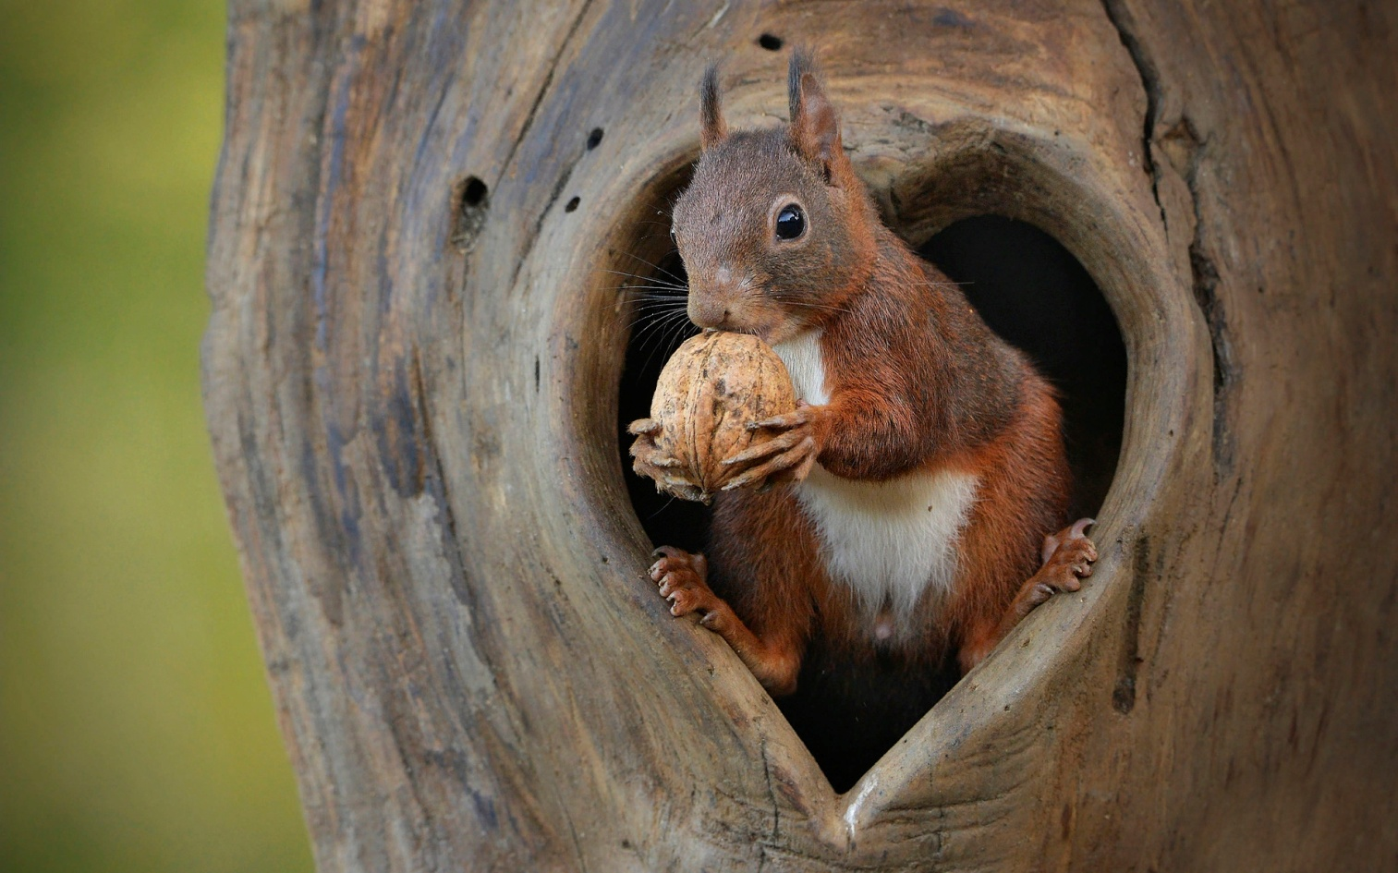
Жилище у белки – дупло.

Slide 10
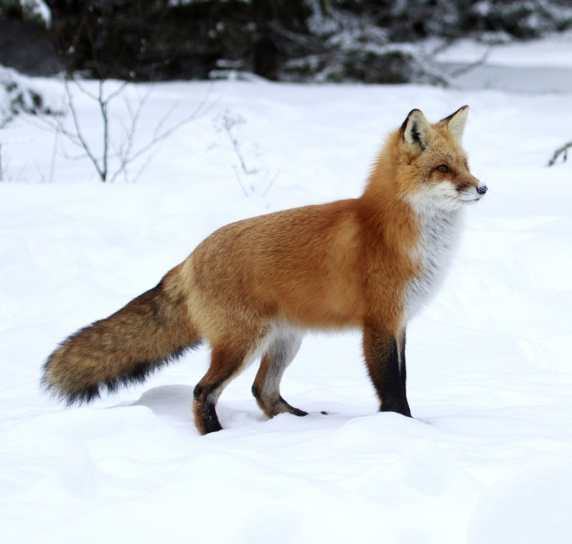
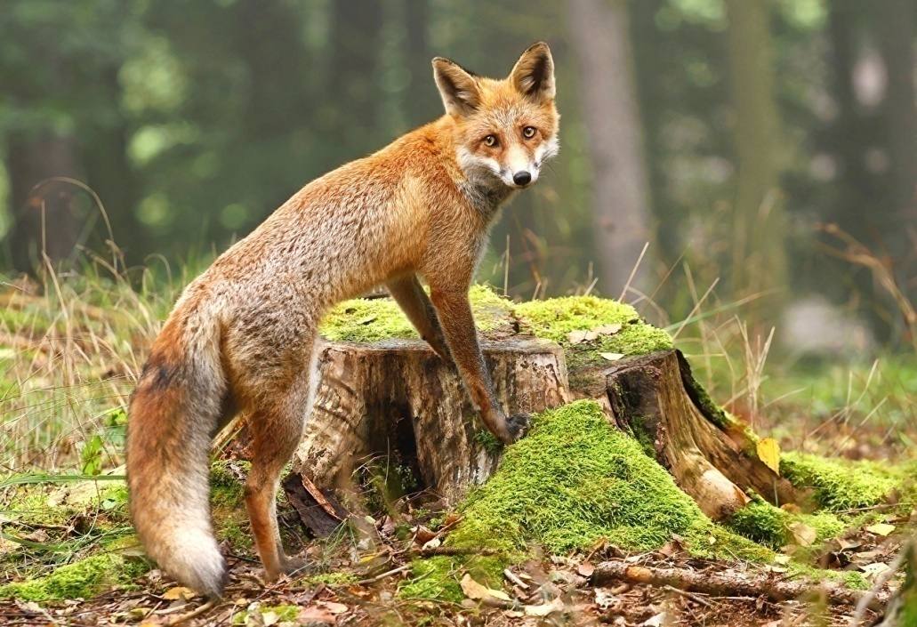
У лисы зимняя шубка более пушистая, теплая, а весной мех у лисы жесткий, короткий, легкий.

Slide 11
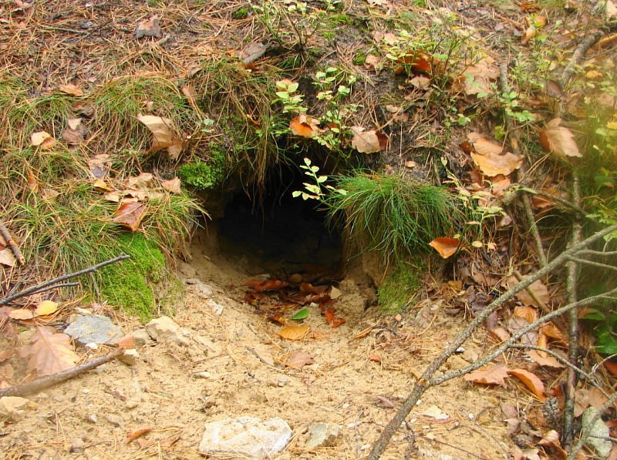
Жилище у лисы – называется – нора.

Slide 12
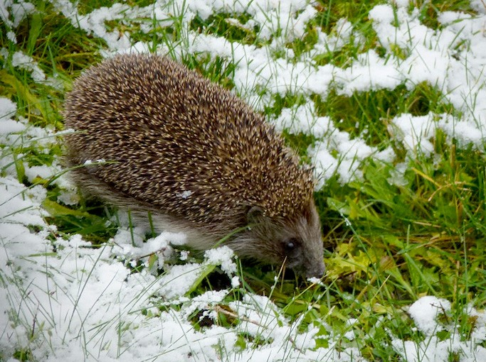
Из своих норок вылезли ежи. За время спячки зимой, ежи сильно худеют, их тело становится узким, уплощенным с боков.

Slide 13
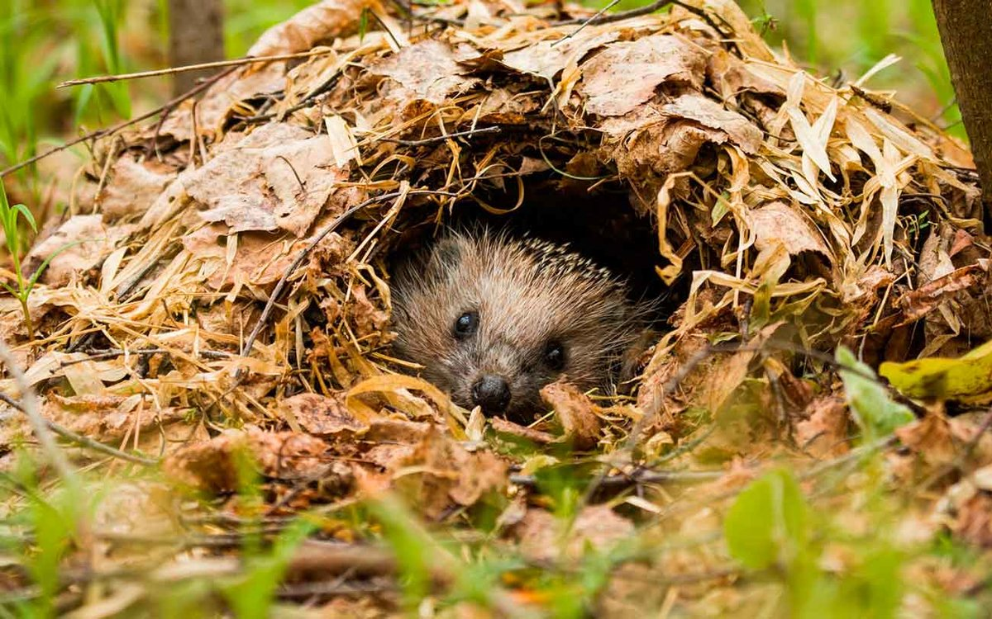
Жилище у ежа называется – нора.

Slide 14
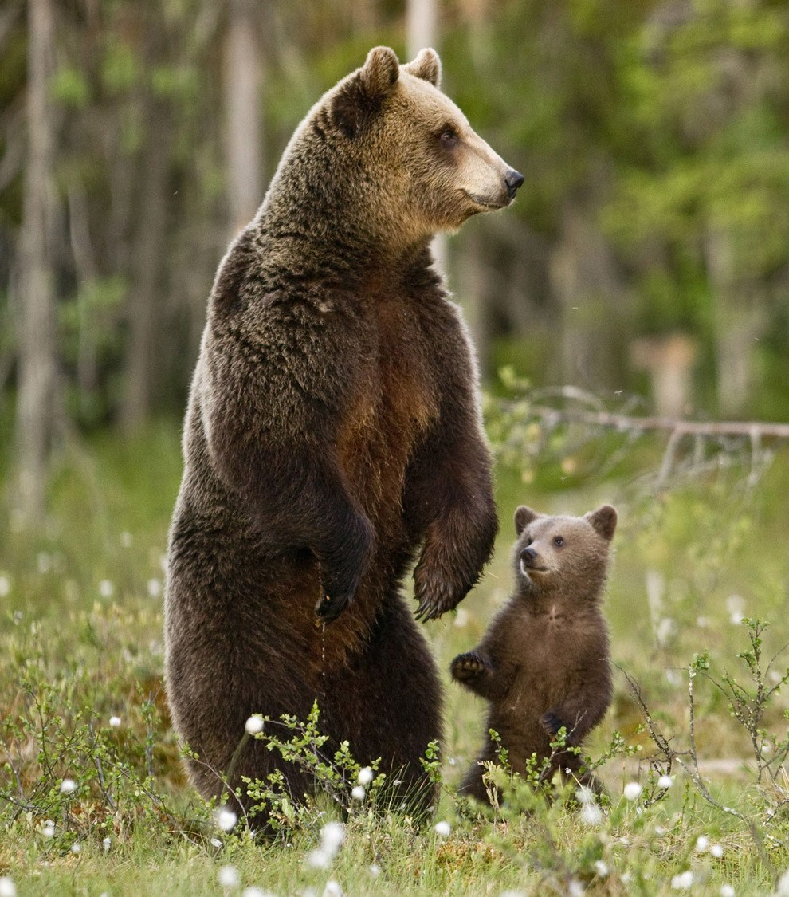
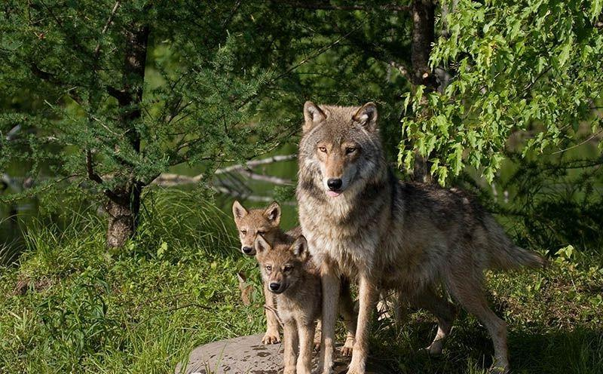
Весной у животных появляются детеныши:
У медведицы – медвежонок
У волчицы - волчата

Slide 15
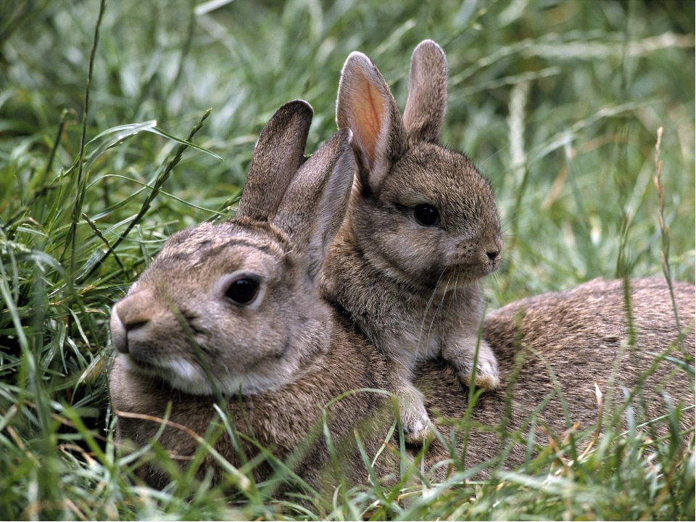
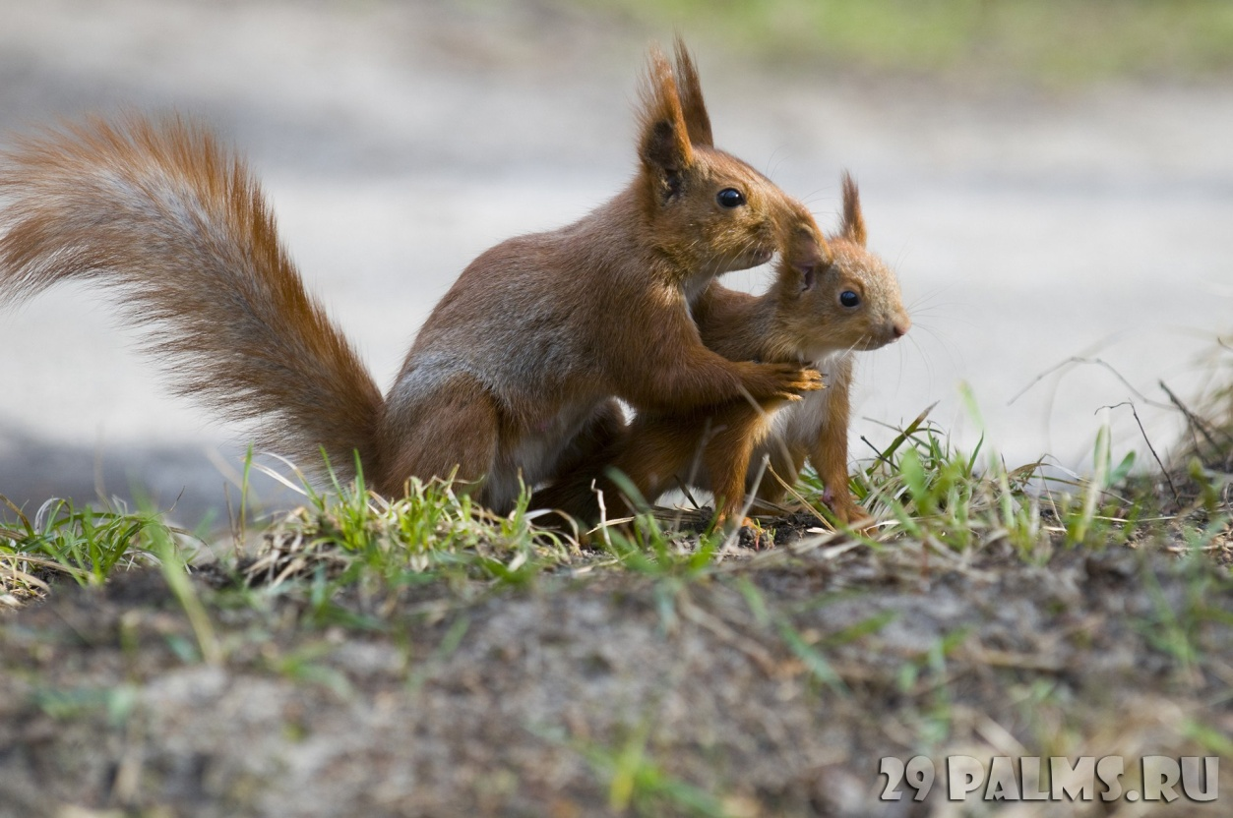
У зайчихи – зайчонок
У белки - бельчонок

Slide 16
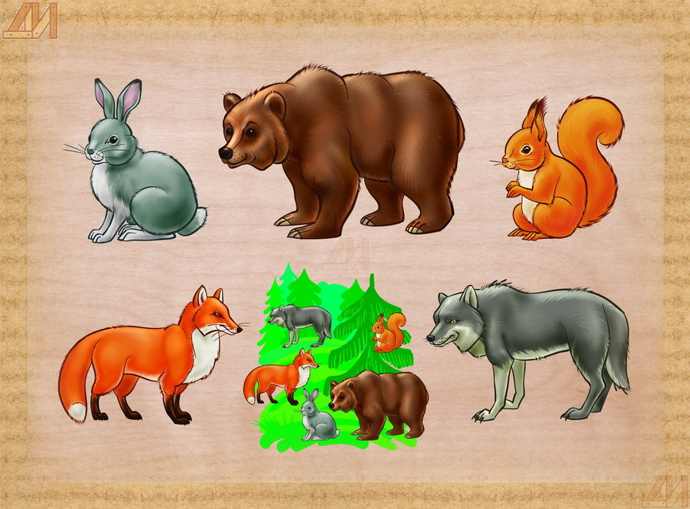
Взрослые животные заботятся о своих детенышах: кормят, защищают от врагов.

Slide 17
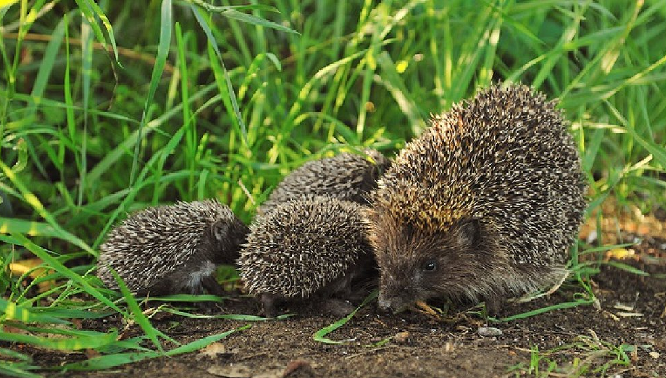
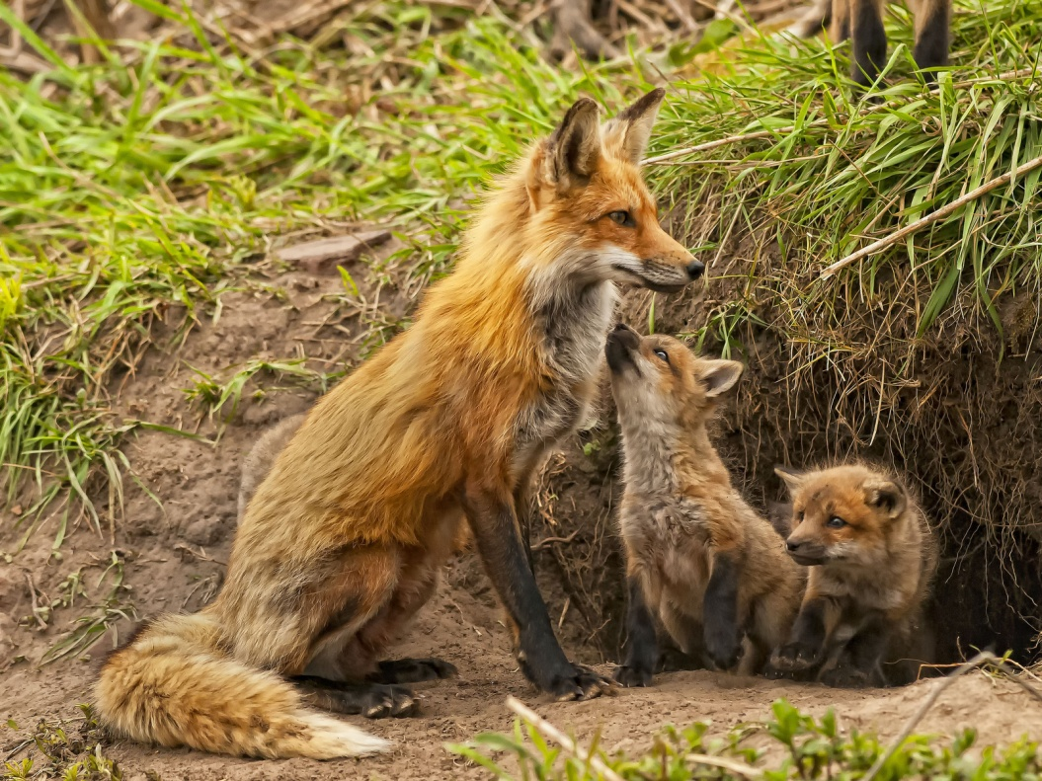
У ежихи – ежата
У лисицы - лисята

